Slide 1



Slide 2
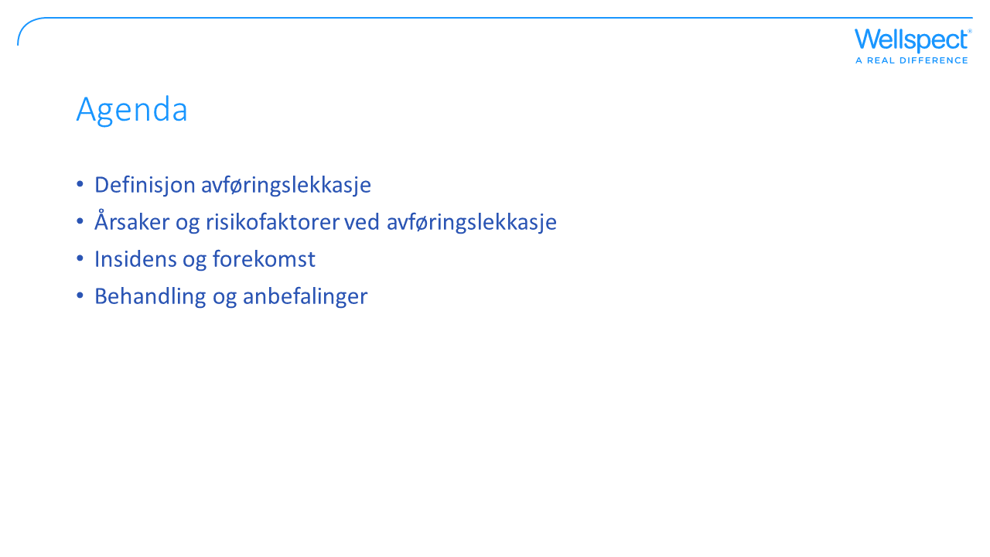
Notes:
Hensikten med denne presentasjonen er å gi deg en oversikt over avføringslekkasje, utbredelse og håndtering. Tarmkontinens er en av våre grunnleggende forventninger og et grunnleggende element i livskvalitet. Det gjenspeiler selvfølelsen til å ha på plass en tilstrekkelig persepsjon og kontrollmekanisme for avføring for å ha et bevisst valg av passende tidspunkt, sted og privatliv for å tømme tarmen (Saldana Ruiz & Kaiser, World Journal of Gastroenterology 2017).
Denne presentasjonen er gjennomgått av helsepersonell.

Slide 3


Slide 4
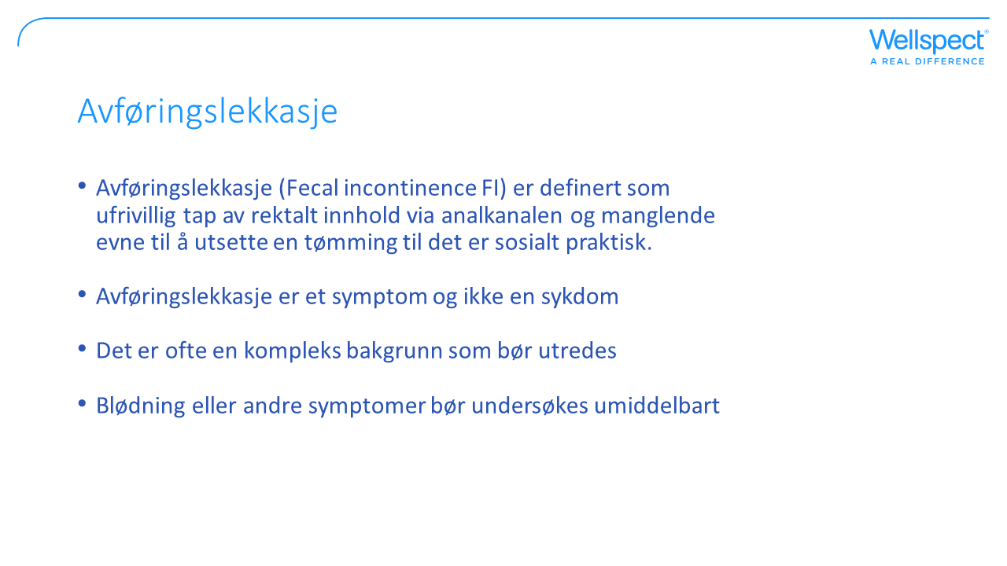
Notes:
Målet med sliden: definere og beskrive betydningen av avføringslekkasje.
I tillegg til definisjonen er det knyttet en tids- og aldersfaktor. Tidsfaktoren er at symptomene skal ha vart i minst en måned og alderen er minst 4 år med tidligere oppnådd kontroll av kontinens. Denne definisjonen brukes ikke alltid, andre definerer avføringslekkasje kun som tap av avføring og bruker annen terminologi som anal inkontinens for å inkludere gass og slim.
For ikke å glemme, avføringslekkasje kan være et symptom på en alvorlig sykdom som svulst eller inflammatorisk sykdom.

Slide 5
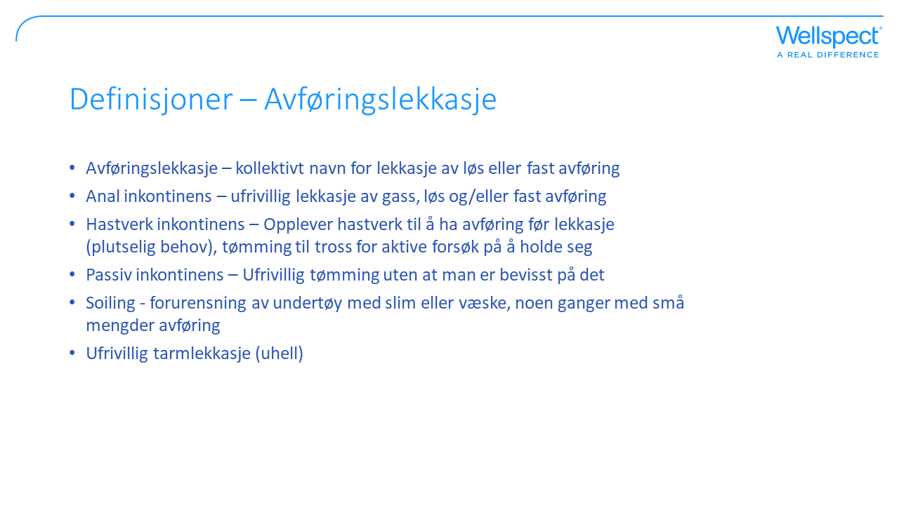
Notes:
Målet med sliden: beskrive ulike typer avføringslekkasje
Avføringslekkasje er samlenavnet som brukes for lekkasje av avføring. Det er flere andre ord som brukes som analinkontinens, det vil si når lekkasjen involverer både gass og avføring. Flatusinkontinens (lekkasje av gass) kan være første tegn før avføringslekkasje.
Urge og passiv inkontinens beskriver ulike symptomer på avføringslekkasje. Passiv inkontinens er uten noen følelse av behov for avføring, mens urgeinkontinens er når det oppleves et plutselig behov uten tid til å nå et passende sted for tarmtømming.
Ufrivillig tarmlekkasje kalles ofte avføringslekkasje og foretrekkes av pasienter for å beskrive tilstanden deres.
Overflow inkontinens oppstår når pasienten er forstoppet (alvorlig forstoppelse) og på grunn av en stor avføringsmasse som kan ha blitt hard og flytende avføring kan passere rundt hindringen.
For barn blir avføringslekkasje (frivillig eller ufrivillig) vanligvis ikke sett på som et problem før over fire års alder og hvis de er toalettrent. Enkoprese (eller soiling) brukes ofte for å beskrive avføringslekkasje hos barn som ikke har noen anatomiske defekter mens pseudoinkontinens brukes når barn har en anatomisk defekt som forstørret sigmoid tykktarm eller anal stensose.

Slide 6
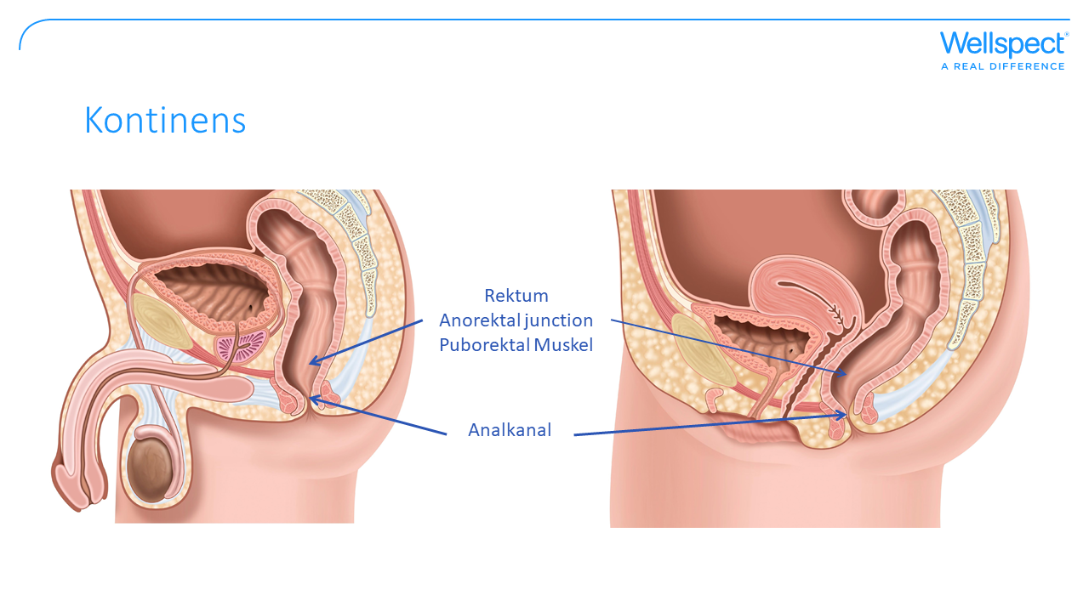

Slide 7
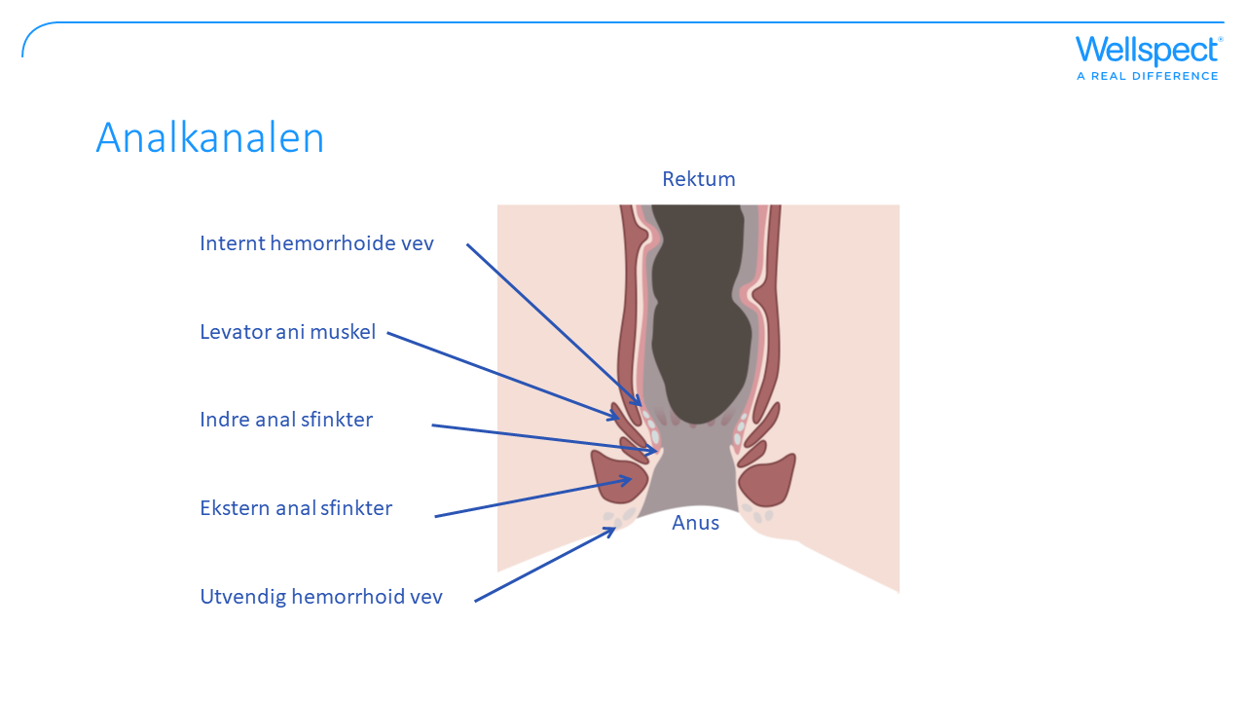
Notes:
Målet med sliden: Beskrive anatomi og fysiologi ved normal kontinens - analkanalen
Lukkemusklene i analkanalen er designet for å hindre uønsket tarmlekkasje. Det er to lukkemuskler som vi stoler på for å hindre lekkasje:
Intern analsfinkter (IAS) er en tynn muskel som vikler seg rundt analkanalen, og den kan ikke kontrolleres frivillig. Denne lukkemuskelen har en hvilende styrke som er designet for å hindre at små mengder væske og gass slipper ut uventet under hvile og søvn.
Ekstern analsfinkter (EAS) er en stor, tykk muskel viklet rundt IAS. EAS kan være frivillig kontrollert.
Lukkemusklenes normale funksjon er at IAS slapper av ved refleks når avføring samles opp og endetarmen er utvidet, noe som skaper en trang til å ha avføring. Hvis det ikke er noe ønske om å ha avføring, trekker EAS seg sammen, og hindrer mekanisk avslapning av IAS inntil EAS er avslappet ved frivillig kontroll på et sted og tidspunkt som er funnet egnet for tarmtømming.

Slide 8
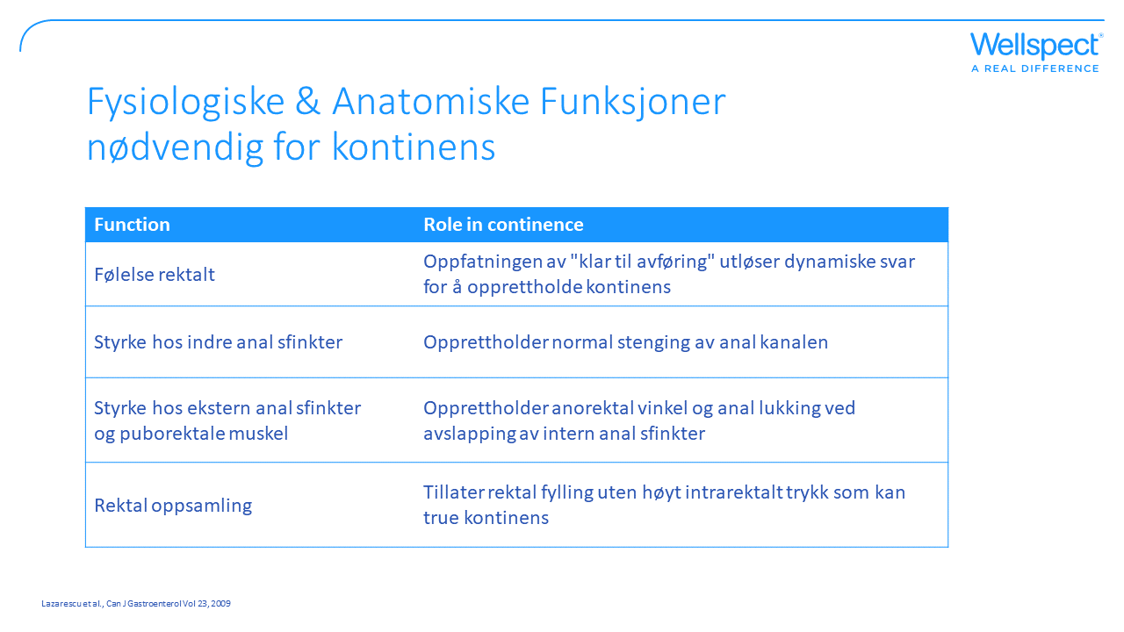
Notes:
Målet med sliden: Vise forskjellige fysiologiske og anatomiske funksjoner som er nødvendige for kontinens og som kan bli påvirket ved avføringslekkasje.
De fysiologiske og anatomiske funksjonene som trengs for fekal kontinens kan kort beskrives som et reservoar som er tøyelig, romslig og tømbart og en effektiv og frivillig kontrollert barriere mot uttømming. En annen viktig faktor som kan være nødvendig for avføringskontinens er avføringens konsistens.

Slide 9

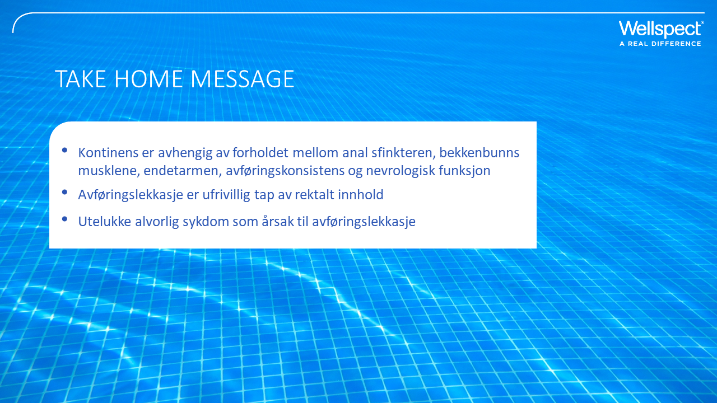

Slide 10
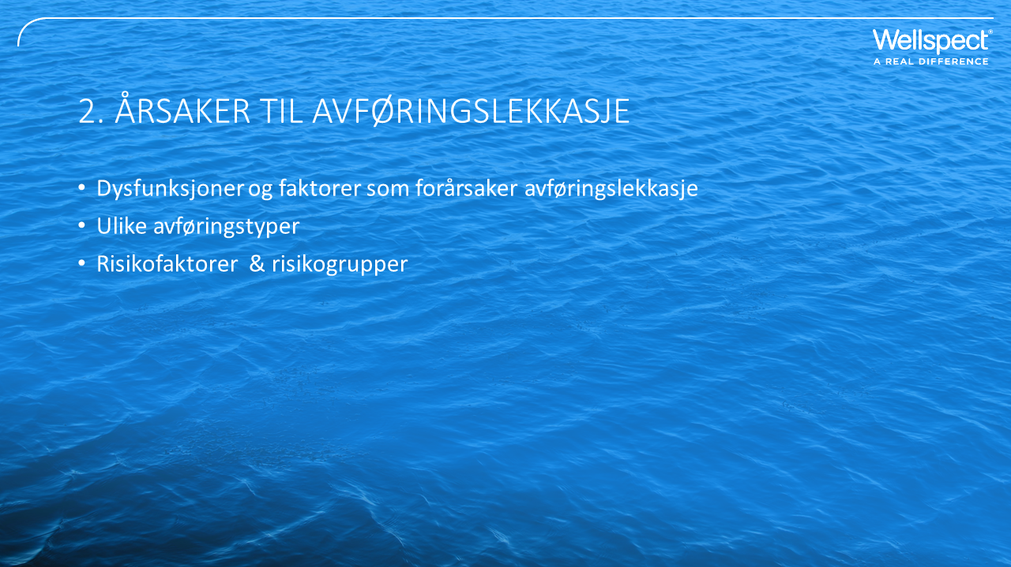

Slide 11
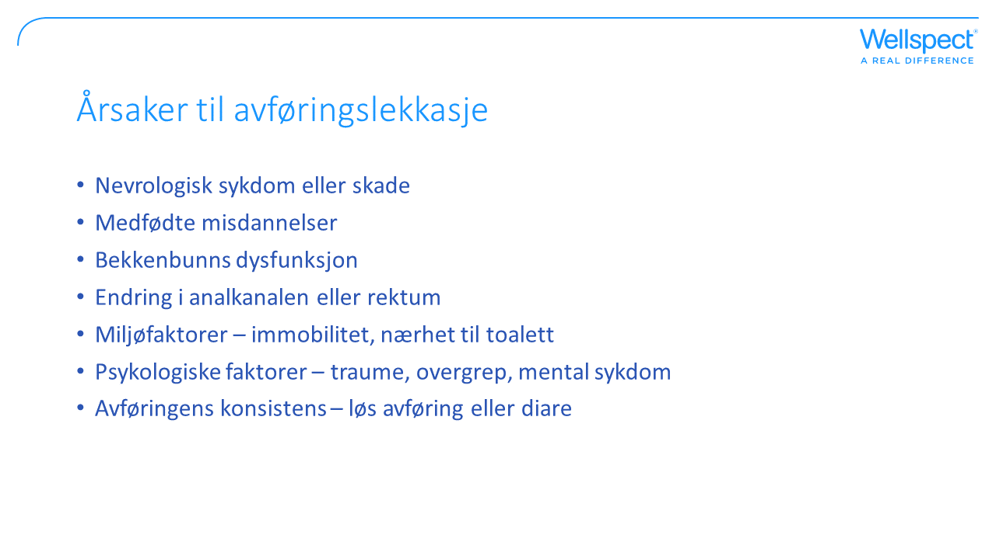
Notes:
Målet med sliden: Det er flere ulike mulige årsaker til avføringslekkasje, noen årsaker kan være på grunn av underliggende tilstander eller dysfunksjoner.
Det er flere kliniske tilstander som kan gi avføringslekkasje, så vel som funksjonelle tarmsykdommer (FBDs) som ikke har andre kliniske tilstander som forårsaker avføringslekkasje. For pasienter med nevrogen tarmdysfunksjon (NBD) kan avføringslekkasje være et eget symptom på eller ses sammen med obstipasjon. Medfødte misdannelser som anorektale misdannelser (ARM), spina bifida, analatresi (født uten analkanal) eller Hirshsprungs sykdom, kan føre til livslange problemer med tarmbehandling og avføringslekkasje. I bekkenbunns dysfunksjoner som rectocele som er en utposning i rektalveggen som samler avføring, som resulterer i kronisk forstoppelse, ufullstendig tømming og avføringslekkasje. Pasienter med LARS har symptomer på urgency og avføringslekkasje på grunn av lavt rektalvolum og mulig redusert compliance av rektalvegger.
Dysfunksjon av en eller begge analsfinkter musklene refererer til en rift eller skade på musklene rundt analkanalen og kan skyldes traume ved fødsel, anal eller rektal kirurgi som hemoroidektomi eller andre traumer i endetarmen. Ved en skadeved barnefødsel som resulterer i lukkemuskelskade, kommer symptomene ikke alltid umiddelbart, symptomene kan oppstå senere i livet.
Faktorer som fysisk mobilitet og kognitiv funksjon kan bli påvirket av aldring, funksjonshemming, demens og bruk av beroligende midler.

Slide 12
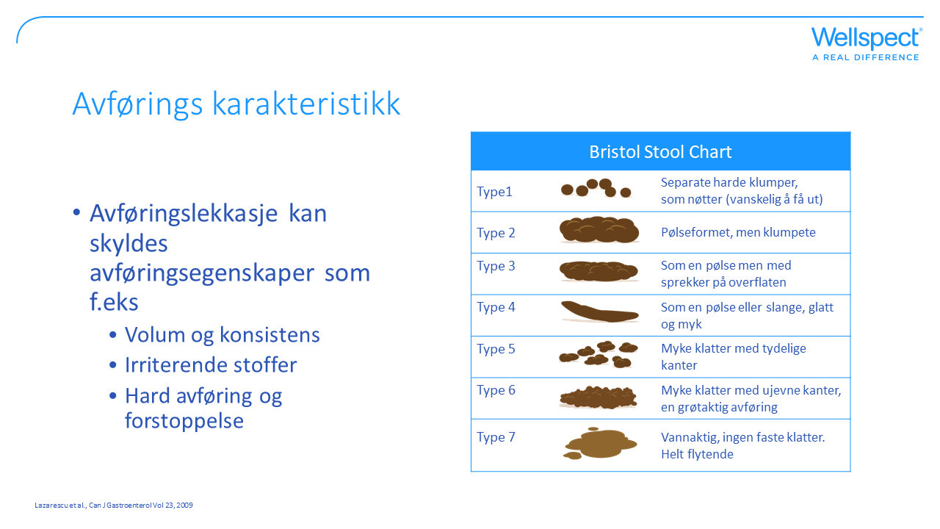
Notes:
Målet med sliden: Hvordan effekten av avføringstyper påvirker avføringslekkasje.
Volum og konsistens på innholdet i endetarmen kan påvirkes av tilstander som inflammatorisk tarmsykdom og irritabel tarm-syndrom. Medisiner som påvirker konsistensen av avføring og tømmingen, som avføringsmidler, antikolinergika, antidepressiva, koffein og muskelavslappende midler kan resultere i avføringslekkasje, så vel som matintoleranse, som intoleranse mot laktose, fruktose eller sorbitol.
Hard avføring og retensjon som resulterer i forstoppelse kan skyldes flere dysfunksjoner eller kliniske tilstander.
I Bristol Stool-diagrammet er det mest sannsynlig at type 6-7 forårsaker avføringslekkasje så vel som overflow inkontinens ved type 1.

Slide 13
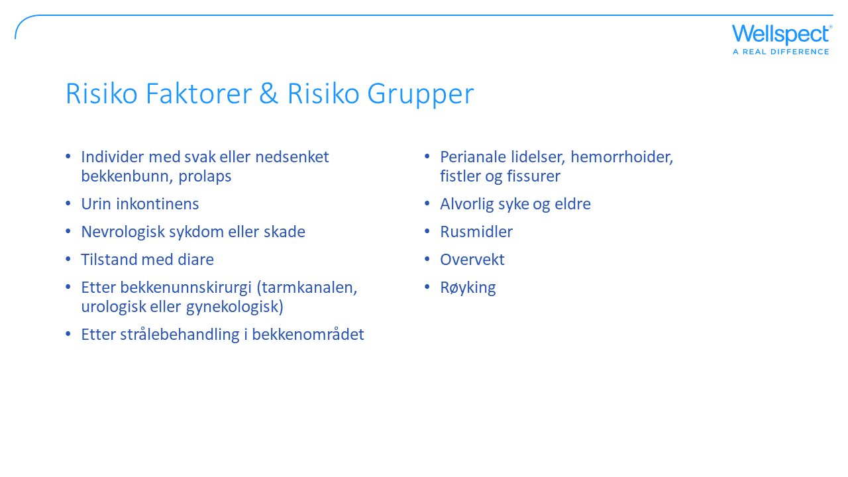
Notes:
Målet med sliden: I tillegg til nevnte årsaker finnes det faktorer som kan øke risikoen for avføringslekkasje eller være en grunn til å spørre om avføringslekkasje.
There are several risk factors for FI including but not limited to advanced age, depression, chronic diarrhea, rectal urgency, diabetes, urinary incontinence, inactivity, pregnancy, medications, smoking, and obesity (O’Donnell, Journal for nurse practitioners 2020;16(8)).

Slide 14
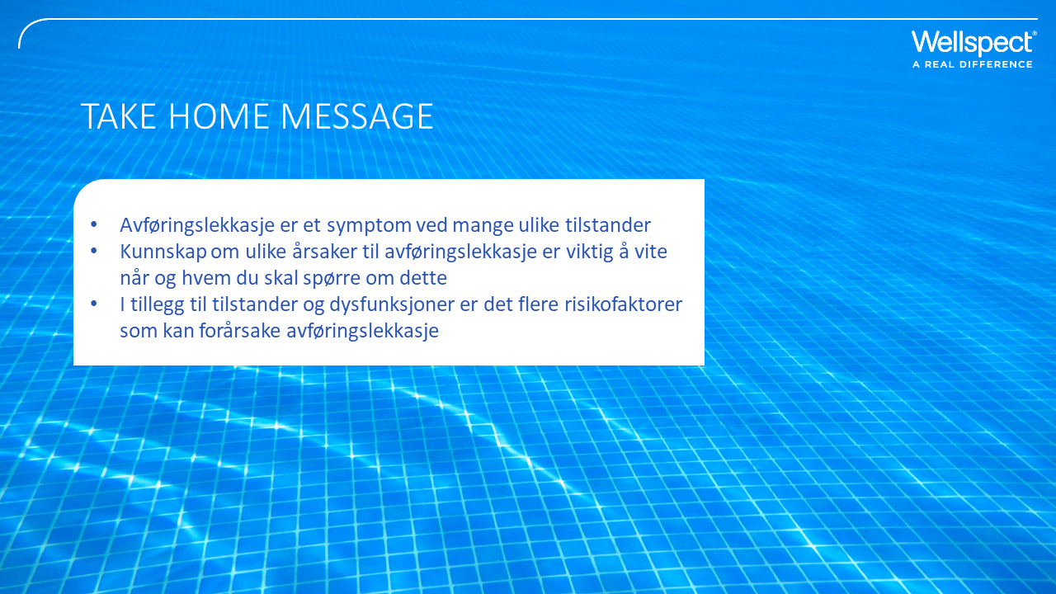

Slide 15


Slide 16
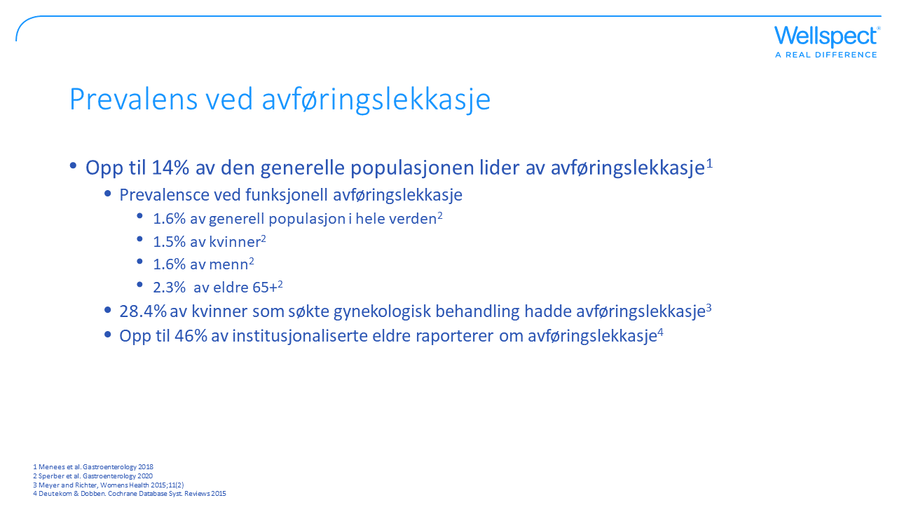
Notes:
Målet med sliden: Vise prevalens på avføringslekkasje i generell befolkning
Pasienter rapporterer ofte ikke symptomene, noe som gjør det vanskelig å dokumentere prevalensen. I en studie med stor populasjon ble det rapportert opptil 1 av 7 med avføringslekkasje, med ingen forskjell mellom menn og kvinner (Menees et al. Gastroenterology 2018). Flere andre studier har vist en høyere prevalens blant kvinner og derfor er populasjonen som antas å være mest berørt av avføringslekkasje postmenopausale kvinner. Hos kvinner som søkte gynekologisk behandling led 28,4 % av avføringslekkasje (Meyer and Richter, Womens Health 2015;11(2)).
Aldring er en faktor som viser høyere prevalens, og påvirkningen av avføringslekkasje er spesielt sett hos eldre. Avføringslekkasje kan imidlertid forekomme i alle aldre, både menn og kvinner. Nyere data fra en stor epidemiologisk verdensomspennende studie viser at 1,6 % av den generelle befolkningen lider av funksjonell avføringslekkasje henhold til Roma IV-kriteriene og ekskluderer underliggende tilstander som organiske eller strukturelle årsaker, operasjoner og inflammatoriske tarmsykdommer. Forskjellen mellom menn og kvinner er nesten ingen, og hvis noen, har det en tendens til å være flere menn som lider av funksjonell avføringslekkasje (Sperber et al. Gastroenterology 2020).
Høyere alder er korrelert med idiopatiske årsaker til avføringslekkasje, og med en aldrende befolkning øker forekomsten av slike symptomer. I en studie på institusjonaliserte eldre har 46 % minst én inkontinensepisode per uke (Deutekom & Dobben 2015).

Slide 17
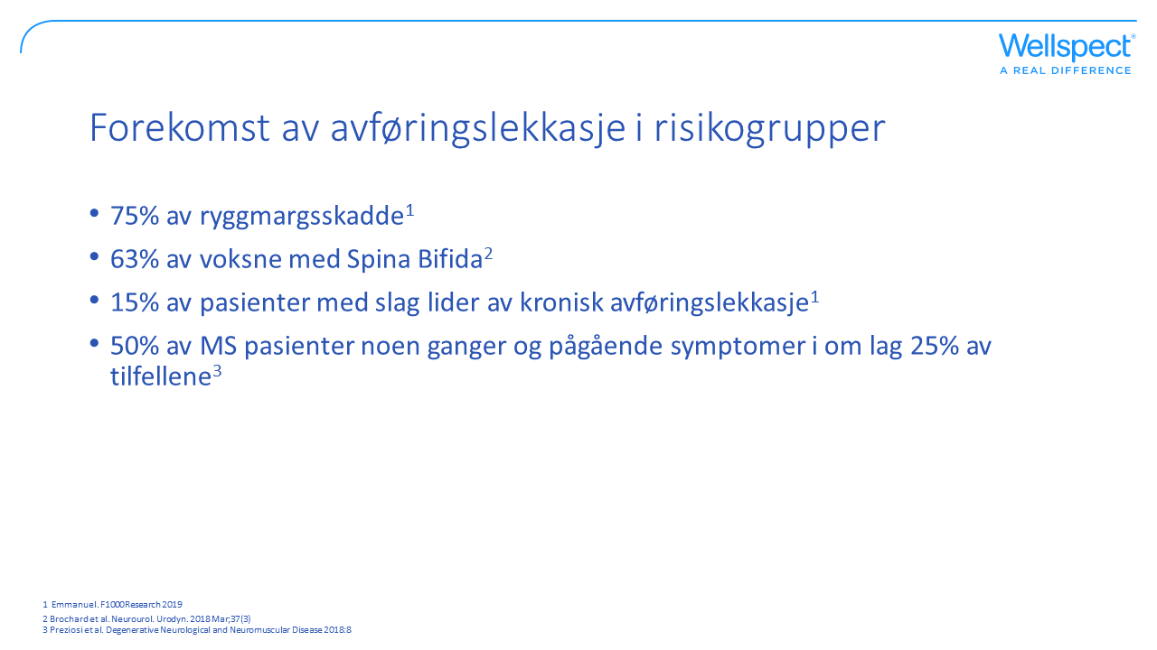
Notes:
Målet med sliden: Vise prevalensen av avføringslekkasje i spesifikke pasientgrupper.
For en spesifikk pasientgruppe har opptil 75 % opplevd episoder med avføringslekkasje, som i tilfellet for ryggmargsskadde. Blant pasienter med Spina Bifida er alvorlig avføringslekkasje vanlig og er hovedsakelig assosiert med rektale abnormiteter som fravær av følelse i analkanalen eller lavt maksimalt tolererbart volum (Brochard et al. Neurourol. Urodyn. 2018 Mar;37(3)). Nevrogen tarmdysfunksjon er også sett hos slagpasienter hvor opptil 15 % lider av kronisk avføringslekkasje og hos MS-pasienter har så mange som 50 % har hatt avføringslekkasje på et tidspunkt og 25 % opplever avføringslekkasje kontinuerlig (Emmanuel. F1000Research 2019; Preziosi et al. Degenerative Neurological and Neuromuscular Disease 2018:8).

Slide 18
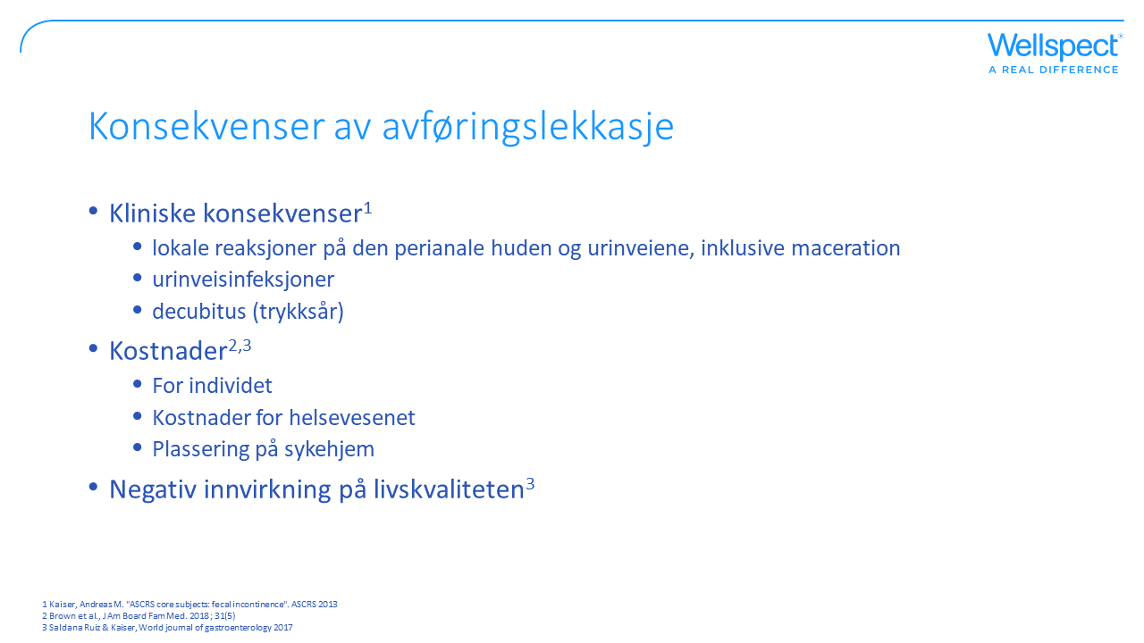
Notes:
Målet med sliden: Avføringslekkasje påviker et individ på mange ulike måter.
Konsekvenser av avføringslekkasje (Saldana Ruiz & Kaiser, World Journal of Gastroenterology 2017):
Clinical consequences: the patients may develop secondary medical morbidities, such as skin deterioration, UTIs, maceration (softening and whitening of skin due to continuous moisture);
There are substantial direct and indirect financial expenses to the patients (i.e. clothes), salary/employment loss, containments;
And to the society and healthcare in form of productivity loss and healthcare visits;
Most importantly, there is a significant impact on the quality of life.
Notably, the quality of life is not limited to the patient but could to a similar degree affect the patient’s significant others. FI can contribute to the loss of the ability to live independently and is a cause of nursing home placements as well (O’Donnell, Journal for nurse practitioners 2020;16(8)).

Slide 19
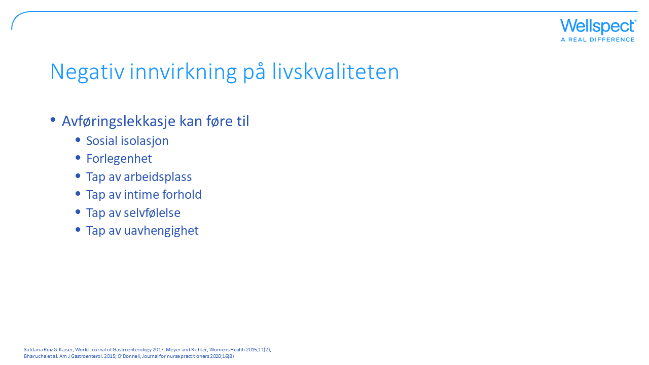
Notes:
Målet med sliden: Negativ innvirkning på livskvaliteten er relatert til flere faktorer.
Avføringslekkasje kan påvirke livskvaliteten negativt, og føre til forlegenhet og sosial isolasjon. Avføringslekkasje forekommer oftere hos eldre voksne og er en vanlig årsak til henvisninger til sykehjem, samt øker belastningen for omsorgspersoner og belaster relasjoner. Dessuten kan avføringslekkasje hindre arbeidsevnen for både pasient og omsorgsperson. Og selv om det er mange tilgjengelige behandlinger, gjør de fleste som er berørt av avføringslekkasje selvbehandling og rapporterer ofte ikke symptomene sine til helsepersonell.

Slide 20
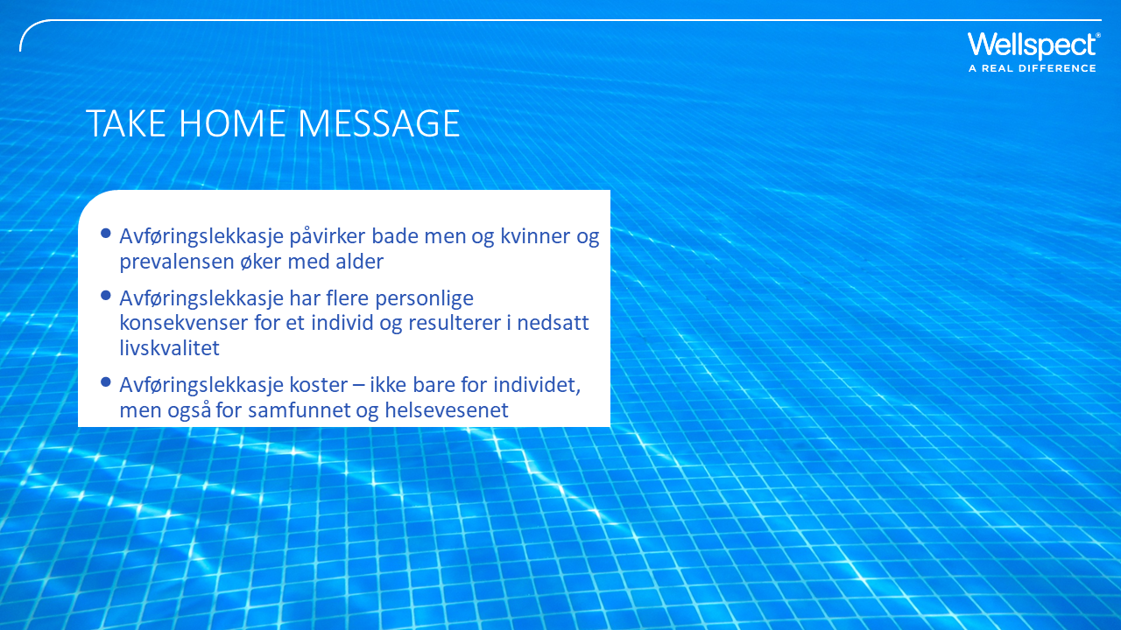

Slide 21
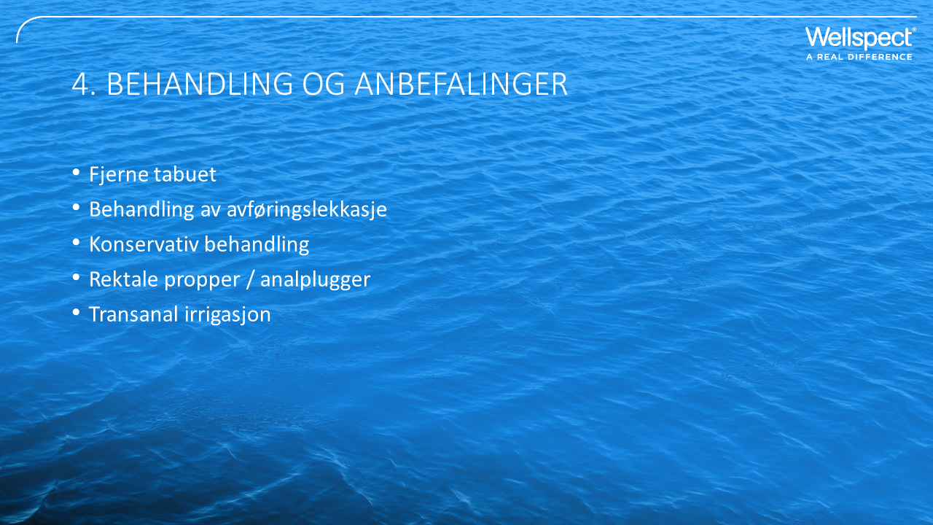

Slide 22
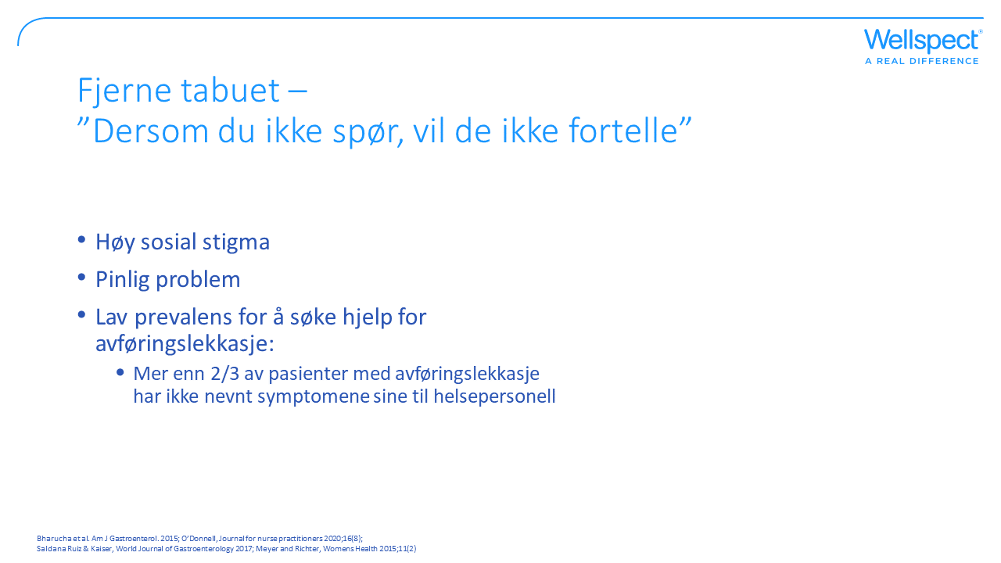
Notes:
Målet med sliden: Den viktigste måten å behandle avføringslekkasje på er å begynne å snakke om det.
Informasjon om endrede avføringsvaner er et viktig første skritt i å evaluere og behandle avføringslekkasje. Symptomer som forstoppelse og endrede avføringsvaner er vanligvis assosiert med avføringslekkasje, men pasienter rapporterer ofte ikke symptomene. For å kunne håndtere problemene må symptomet gjenkjennes. Mindre enn en tredjedel av pasienter med avføringslekkasje har snakket med helsepersonell om problemene sine. Dette skjer fordi helsepersonell sjelden screener for avføringslekkasje og pasienter ikke frivillig forteller om symptomene sine.

Slide 23
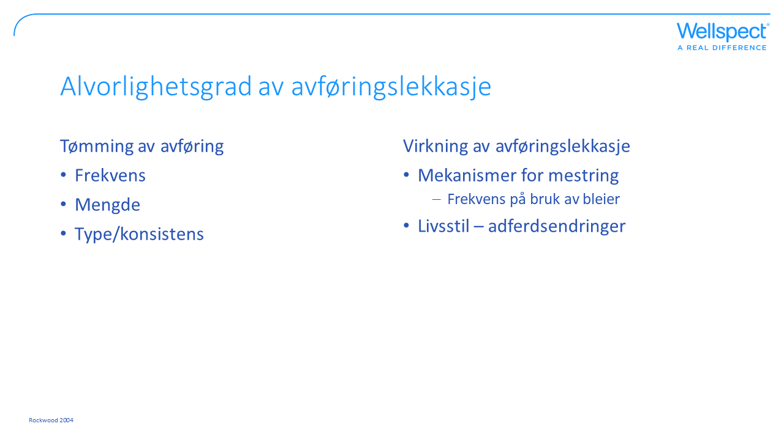
Notes:
Målet med sliden: Det er flere grader av avføringslekkasje og det er viktig å vurdere alvorlighetsgraden for å håndtere tilstanden.
For å vurdere alvorlighetsgraden er det to primære domener som vurderes og det er:
Tømming av avføring – hvor hyppigheten av type og/eller mengde vurderes
Påvirkning ved avføringslekkasje ved bruk av mestringsmekanismer som bruk av bind og/eller livsstilsendringer

Slide 24
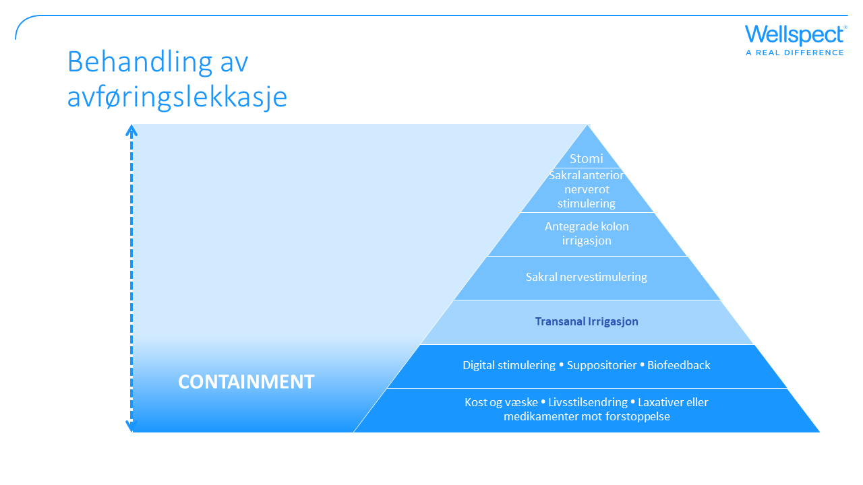
Notes:
Målet med sliden: Behandling av avføringslekkasje er lik som ved andre tarmdysfunksjons symptomer som obstipasjon bortsett fra at begrensning kan være nødvendig.
Anbefalingen i henhold til litteraturen er at behandlingen bør individualiseres, og starte med konservative metoder med en trinnvis tilnærming. Behandling av avføringslekkasje starter vanligvis med undervisning, kostråd, hudpleie og farmakologiske midler for å modifisere avføring og konsistens. Etterfulgt av bekkenbunnstrening med biofeedback og rektal irrigasjon. Disse intervensjonene vil forbedre eller løse symptomene hos 50 % til 80 % av pasientene.
Dersom symptomene ikke forbedres, inkluderer ytterligere alternativer bruk av flere minimalt invasive prosedyrer til analkanalen, nevromodulering og mer invasive kirurgiske alternativer, som forbedrer symptomene hos omtrent 85 % av pasientene. Målet med disse prosedyrene er å redusere episoder med avføringslekkasje og forbedre livskvaliteten for pasienten. Imidlertid, uavhengig av behandlingen, kan det hende at pasienter ikke oppnår fullstendig kontinens og må kanskje fortsette å bruke hjelpemidler (O’Donnell, Journal for nurse practitioners 2020;16(8)).

Slide 25
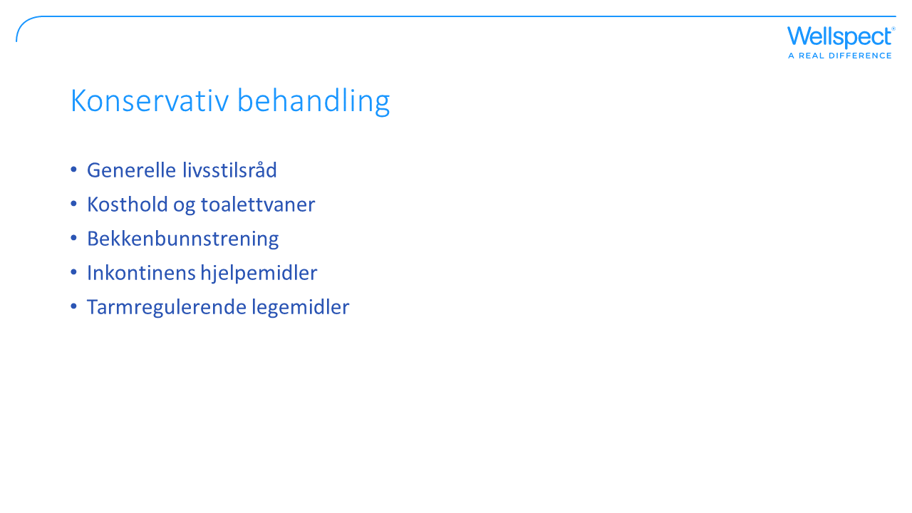
Notes:
Målet med sliden: Beskrive konservativ behandling av avføringslekkasje.
Mange pasienter er avhengig av barrierebeskyttelse for å håndtere sine tarmproblemer. Inkontinenshjelpemidler som anal/rektale plugger er en passiv barriere for å hindre avføringslekkasje og gir umiddelbare resultater og kan være en frittstående terapi eller brukes sammen med andre behandlinger som biofeedback, kostholdsendringer og/eller bruk av medisiner .

Slide 26
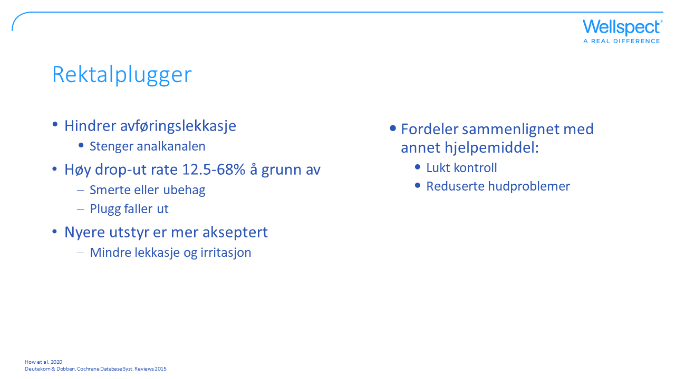
Notes:
Målet med sliden: Funksjon og fordeler med rektalplugger som hjelpemiddel.
Rektale propper/analplugger er utformet for en midlertidig tetning av analkanalen for å hindre avføringslekkasje og kan brukes som en erstatning for andre former for behandling som for eksempel inkontinensbind, eller som et supplement til eksisterende behandlingsregimer og gir ekstra sikkerhet.
Bruk av analplugger er assosiert med dårlig toleranse på grunn av ubehag og manglende evne til å holde enheten inne. Derfor er det utviklet flere nye rektalplugger som har tatt hensyn til anatomien til analkanalen i designet for å være mer behagelig.
Noen rapporterte problemerer med bruk av bind som beskyttelse mot avføringslekkasje som unngås ved bruk av en rektal plugg:
– Lukt er vanskelig å kontrollere ved bruk av bind/bleier
- Utstrakt bruk av bleier/bind kan føre til hudproblemer.
Rektale plugger kan foreskrives. Flertallet av pasienter med avføringslekkasje bruker selvbehandling som reseptfrie inkontinensbind og besøk hos helsepersonell.

Slide 27
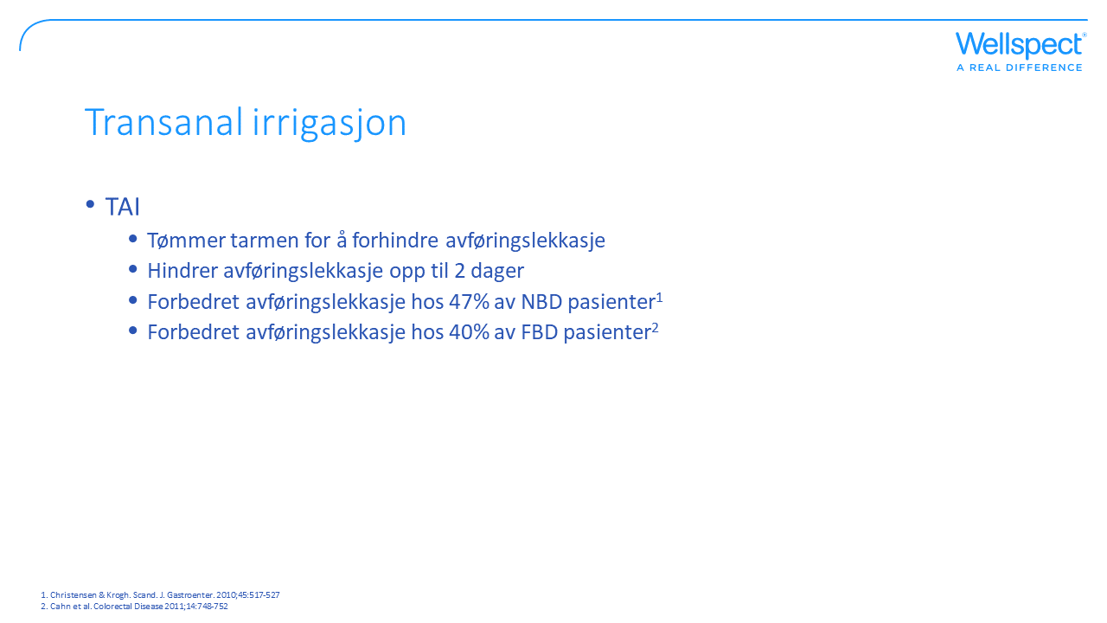
Notes:
Målet med sliden: Effekten av transanal irrigasjon i behandling av avføringslekkasje.
Transanal irrigasjon er en metode for å hindre avføringslekkasje ved å føre inn lunkent vann i endetarmen og nedre del av tykktarmen for å tømme tarminnholdet. Avhengig av mengden vann som brukes, vil tarmen tømmes på en måte som hindrer avføringslekkasje i opptil to dager. I en gjennomgang av 17 studier inkludert totalt 1229 personer ble avføringslekkasje forbedret hos 47 % av personene med NBD ved bruk av TAI (Christensen & Krogh. Scand. J. Gastroenter. 2010;45:517-527).

Slide 28
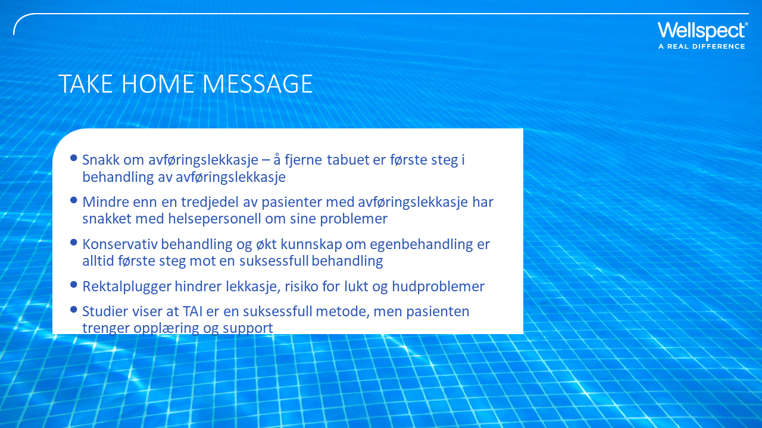

Slide 29
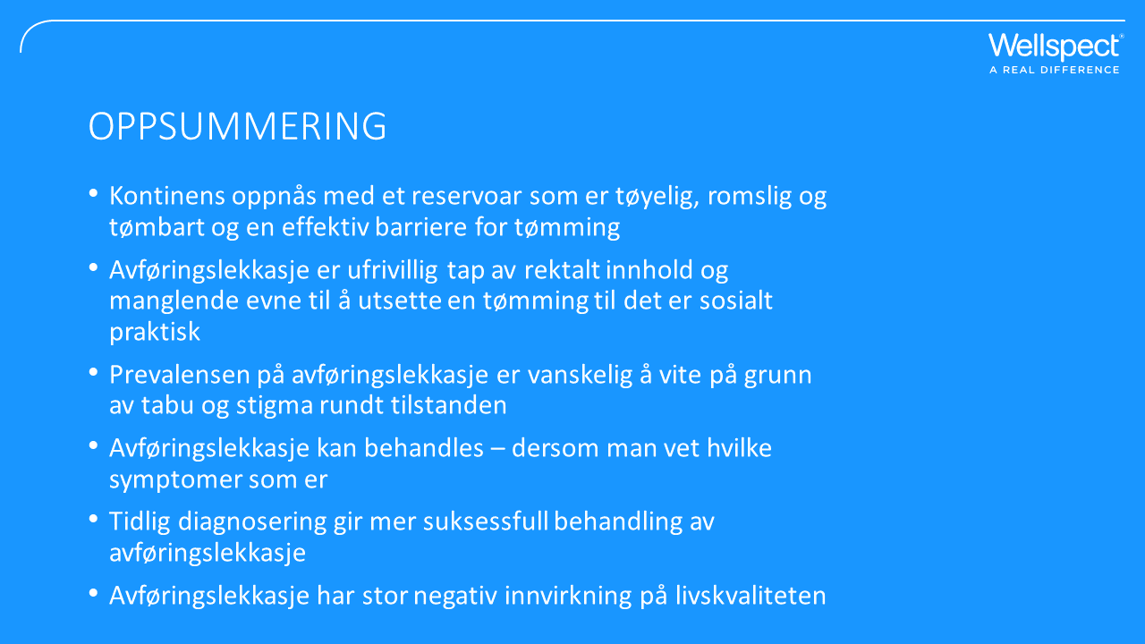

Slide 30
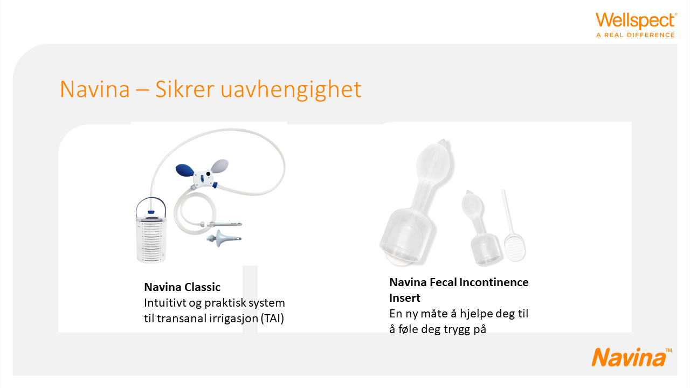

Slide 31
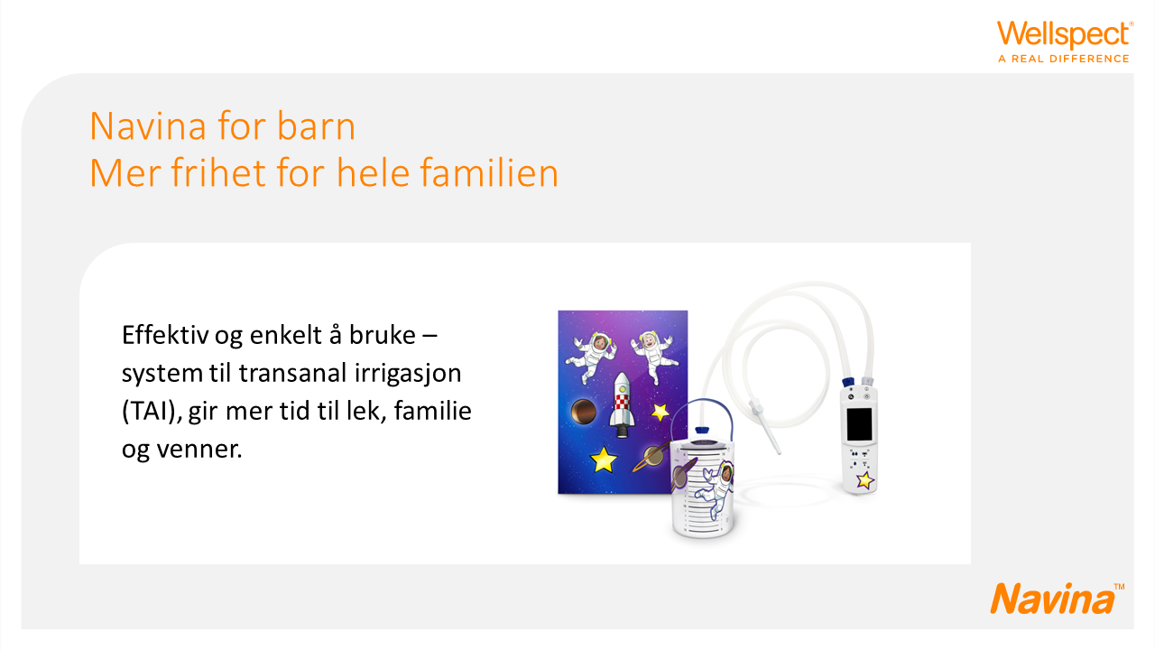

Slide 32
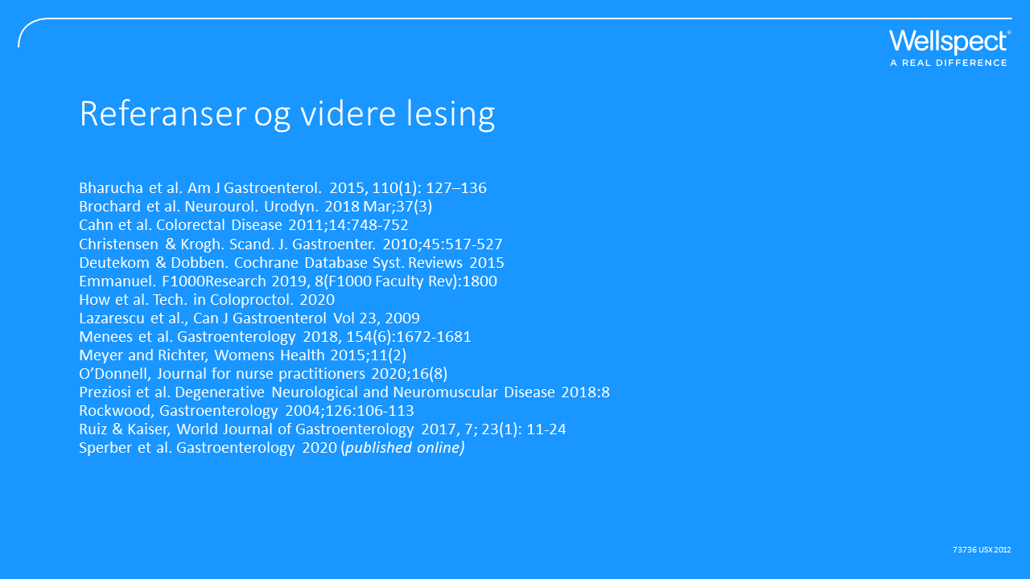

Slide 33


